Slide 1
«Структурированный контракт: от общего к частному» Пантелеева Ольга Станиславовна Молодцова Мария Сергеевна
ПРАВИТЕЛЬСТВО АРХАНГЕЛЬСКОЙ ОБЛАСТИ
КОНТРАКТНОЕ АГЕНТСТВО АРХАНГЕЛЬСКОЙ ОБЛАСТИ
Архангельск
25 апреля 2024

Slide 2
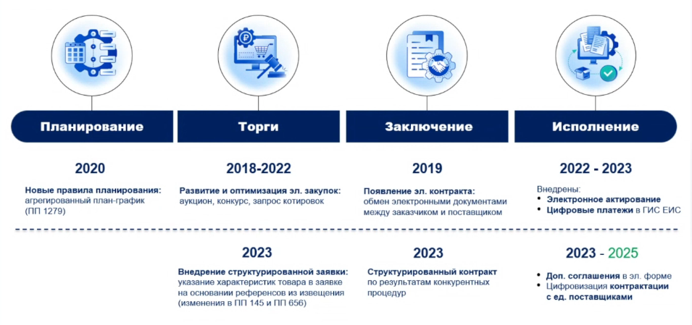
Переход на структурированные закупочные документы

Slide 3
Переход на структурированные закупочные документы

Slide 4
Переход к цифровому контракту

Slide 5
Цифровой контракт – наследование информации

Slide 6
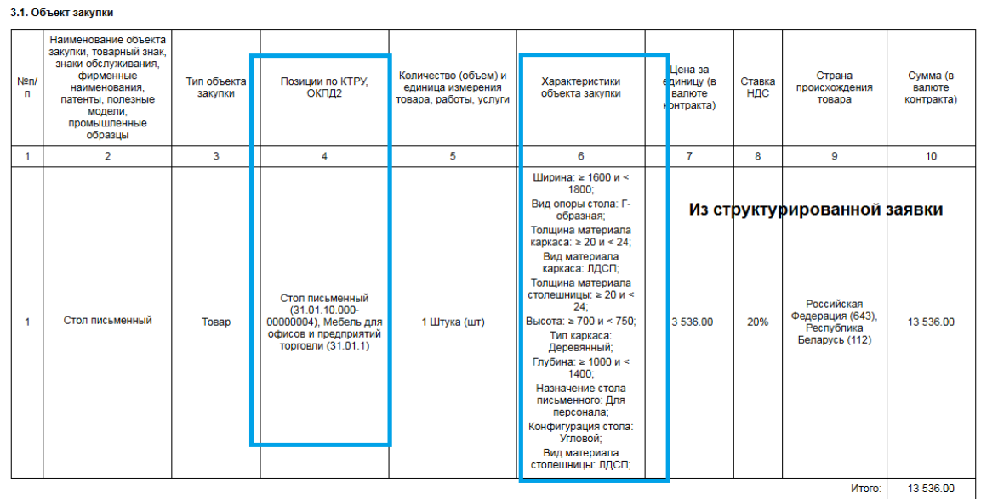

Slide 7
Необходимость корректного заполнения структурированной заявки
ПРИЧИНЫ ОТКЛОНЕНИЯ ЗАЯВОК УЧАСТНИКОВ:
Несоответствие информации и документов заявки требованиям извещения

Slide 8
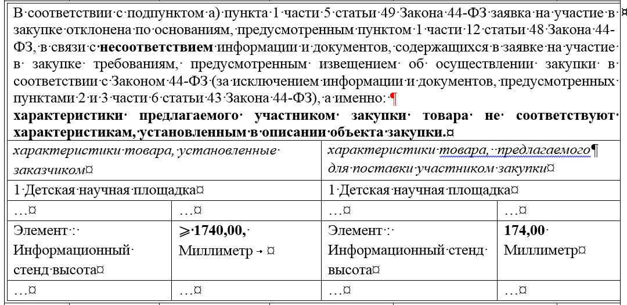
ПРИМЕР: «характеристики предлагаемого участником закупки товара не соответствуют характеристикам, установленным в описании объекта закупки»

Slide 9
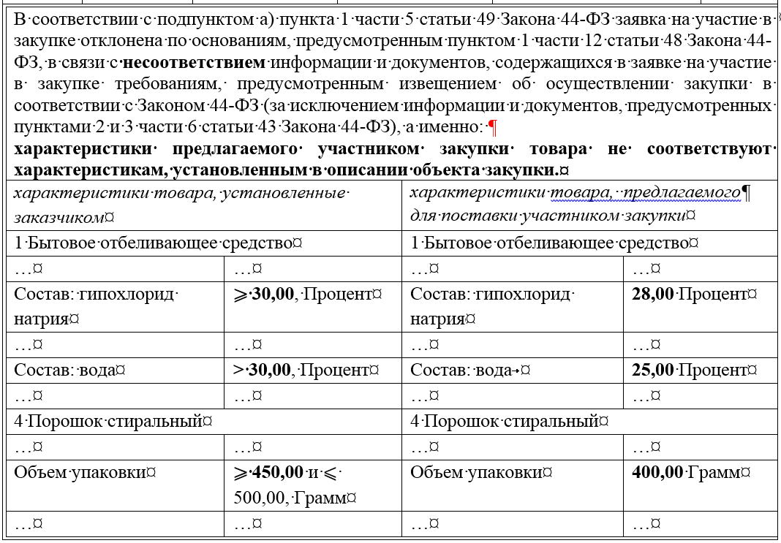
ПРИМЕР: «характеристики предлагаемого участником закупки товара не соответствуют характеристикам, установленным в описании объекта закупки»

Slide 10
ПРИМЕР: «характеристики предлагаемого участником закупки товара не соответствуют характеристикам, установленным в описании объекта закупки»

Slide 11
Необходимость корректного заполнения структурированной заявки
ПРИЧИНЫ ОТКЛОНЕНИЯ ЗАЯВОК УЧАСТНИКОВ:
2. Сведения в приложенном участником закупки файле с описанием объекта закупки противоречат сведениям в структурированной форме заявки

Slide 12
ПРИМЕР: исходя из содержания представленной участником закупки в составе заявки информации не представляется возможным достоверно установить характеристики товара, предлагаемого к поставке

Slide 13
Необходимость корректного заполнения структурированной заявки
ПРИЧИНЫ ОТКЛОНЕНИЯ ЗАЯВОК УЧАСТНИКОВ:
3. Несоответствие участника закупки требованиям извещения в соответствии с частью 1 статьи 31 Закона 44-ФЗ

Slide 14
ПРИМЕР:
«отсутствует информация о соответствии участника закупки требованиям, установленным пунктом 10.1 части 1 статьи 31 Закона № 44-ФЗ «участник закупки не является иностранным агентом;»
или
неактуальная формулировка пункта 10 части 1 статьи 31 (об отсутствии конфликта интересов)

Slide 15
СООТНОШЕНИЕ
СТРУКТУРИРОВАННОГО КОНТРАКТА
и «БУМАЖНОГО» ФАЙЛА

Slide 16
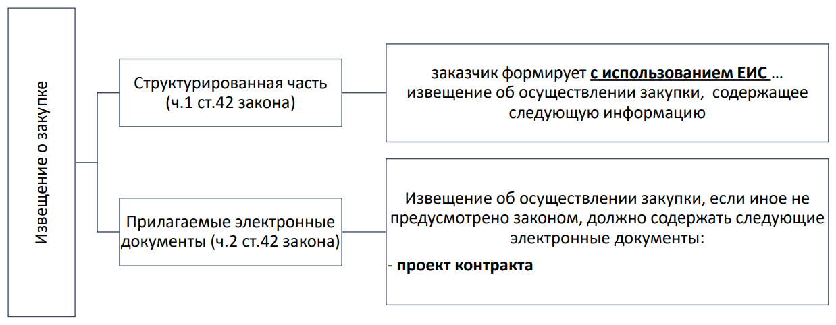
Нормативные требования к содержанию проекта контракта

Slide 17
Нормативные требования к содержанию проекта контракта
Проект контракта должен соответствовать закону, в том числе требованиям статьи 34 Закона № 44-ФЗ
Статья 34
Часть 2: При заключении контракта указывается, что цена контракта является твердой и определяется на весь срок исполнения контракта… При заключении и исполнении контракта изменение его существенных условий не допускается, за исключением случаев, предусмотренных законом.
Часть 4: В контракт включается обязательное условие об ответственности заказчика и поставщика (подрядчика, исполнителя) за неисполнение или ненадлежащее исполнение обязательств, предусмотренных контрактом.
Часть 11: Правительство Российской Федерации вправе установить типовые условия контрактов, подлежащие применению заказчиками при осуществлении закупок.
Пункт 1 части 13: Контракт должен содержать сведения о порядке и сроках оплаты ТРУ, о порядке и сроках осуществления заказчиком приемки ТРУ, о порядке и сроках документального оформления результатов такой приемки (электронное актирование)

Slide 18
Нормативные требования к содержанию проекта контракта
Часть 23: В случае, если начальная (максимальная) цена контракта при осуществлении закупки товара, работы, услуги превышает размер, установленный Правительством РФ, в контракте должна быть указана обязанность поставщика (подрядчика, исполнителя) предоставлять информацию о всех соисполнителях, субподрядчиках, заключивших договор или договоры с поставщиком (подрядчиком, исполнителем), цена которого или общая цена которых составляет более чем десять процентов цены контракта.
Часть 27: В контракт включается обязательное условие о сроках возврата заказчиком поставщику (подрядчику, исполнителю) денежных средств, внесенных в качестве обеспечения исполнения контракта
Часть 30: Если заказчиком в соответствии с частью 1 статьи 96 44-ФЗ установлено требование обеспечения исполнения контракта, в контракт включается обязательство поставщика (подрядчика, исполнителя) в случае отзыва в соответствии с законодательством РФ у банка, предоставившего независимую гарантию в качестве обеспечения исполнения контракта, лицензии на осуществление банковских операций предоставить новое обеспечение исполнения контракта не позднее одного месяца со дня надлежащего уведомления заказчиком поставщика (подрядчика, исполнителя) о необходимости предоставить соответствующее обеспечение.

Slide 19
Нормативные требования к содержанию проекта контракта
Законодательно не установлено, в каком виде прилагать к закупке проект контракта, который потом будет заключен в структурированной форме.
Разъяснений на данную тему нет.
ЧТО ДЕЛАТЬ?

Slide 20
Нормативные требования к содержанию проекта контракта
Заключение цифрового контракта не означает, что более нет необходимости прикладывать стандартный файл с проектом контракта к извещению
В электронном виде система формирует только «титульный лист» контракта (карточка контракта), остальную информацию необходимо приложить к цифровому контракту.
Требований к оформлению нет, поэтому заказчик сам решает, как прикрепить не вошедшие в структуру условия.
Вариант 1: Приложить полный проект контракта (как раньше) в виде файла с названием «Проект контракта» или любым другим. Содержит всю информацию, предусмотренную законодательством о закупках (особенно актуально, если нужно применить типовой контракт). Часть из этой информации впоследствии будет перенесены в структурированную форму цифрового контракта

Slide 21
Нормативные требования к содержанию проекта контракта
Вариант 2: Изначально к извещению о проведении закупки прикладывать проект контракта в «цифровой форме» в виде заполненной таблицы (как выглядит в ЕИС структурированная форма) + в отдельном файле, который может назваться «Приложение к цифровому контракту» дополнительные условия, которые должны быть в нем согласно закону, но не попали в цифровую форму (в структурированную часть). При заключении нельзя удалять заполненную таблицу. Она будет дублироваться дважды (в ЕИС в структуре и в прикрепленных файлах).
Вариант 3: Любой иной

Slide 22
Особенности цифрового контракта
Часть данных в структуре и прикрепленных файлах может быть продублирована.
Документы, сформированные без использования единой информационной системы, размещаются в единой информационной системе в форме электронного документа или образа бумажного документа, объем каждого из которых не должен превышать 50 мегабайт, при этом:
а) если информация, содержащаяся в таких электронных документах и (или) образах, не соответствует информации, сформированной с использованием единой информационной системы, приоритет имеет информация, сформированная с использованием единой информационной системы
НЕ ДОЛЖНО БЫТЬ ПРОТИВОРЕЧИЙ!

Slide 23
Особенности цифрового контракта
Сведения об участнике загружаются в цифровой контракт автоматически, из карточки ЕРУЗ на дату формирования проекта такого контракта.
На первой странице цифрового контракта почти всегда указан руководитель юридического лица, но это не отменяет легитимности подписания контракта любым уполномоченным сотрудником организации

Slide 24
Особенности цифрового контракта
Сведения о сроках исполнения контракта, в том числе об этапах наследуются из извещения. Изменить их на этапе формирования контракта невозможно. Исключение – через службу поддержки ЕИС, например, на основании предписания ФАС
Письмо Минфина России от 06.07.2023 N 24-06-06/62944, Письмо Минфина России от 12.05.2022 N 24-06-06/43240:
указываемый в извещении об осуществлении закупки срок исполнения контракта (отдельных этапов исполнения контракта) представляет собой срок, включающий в том числе:
приемку поставленного товара, выполненной работы (ее результатов), оказанной услуги (отдельных этапов исполнения контракта),
а также оплату заказчиком поставщику (подрядчику, исполнителю) поставленного товара, выполненной работы (ее результатов), оказанной услуги (отдельных этапов исполнения контракта).

Slide 25
Особенности цифрового контракта

Slide 26
Особенности цифрового контракта
Согласно части 2 статьи 51 в отношении работ, услуг в цифровой контракт включаются только сведения, предусмотренные КТРУ. Никакие дополнительные характеристики, в том числе и установленные извещением, в контракт включаться не должны. На текущий момент никакие характеристики в цифровой контракт не переходят
предмет контракта - капитальный ремонт и заказчик не разместил структурированное описание объекта закупки (пример)

Slide 27
ВАРИАНТ ОФОРМЛЕНИЯ СПЕЦИФИКАЦИИ

Slide 28
Благодарим за внимание!

Slide 29
В данной презентации в некоммерческих целях использована информация, размещенная на следующих сайтах в сети Интернет:
https://roskazna.gov.ru/
https://zakupki44fz.ru/
https://t.me/vergunova_o_zakupkah

